Slide 1
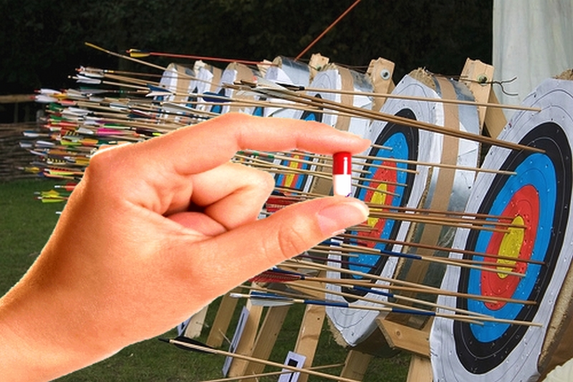
Traitement de l’addiction à l’alcool:
Mais que traite-t-on?

Slide 2
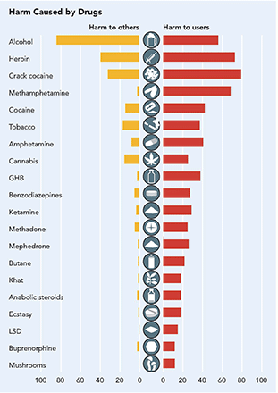
Nutt, 2014

Slide 3


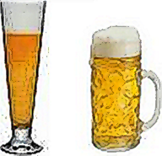

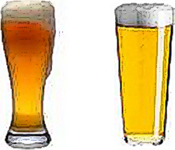

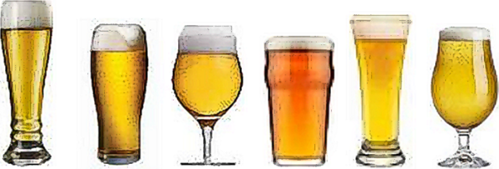
10 personnes, 10 bières
en boivent aucune
partagent
boit
boit

Slide 4
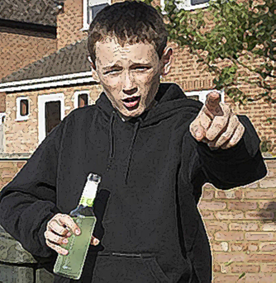

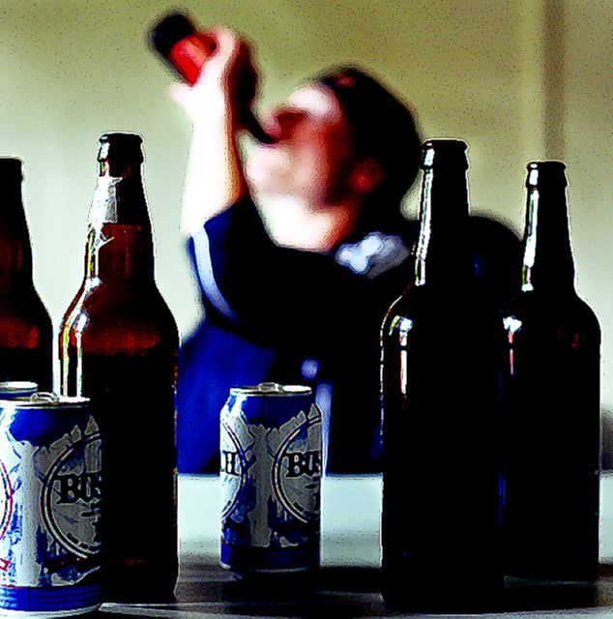
Histoire naturelle de l’addiction
Initiation
Consommation
hédonique
Addiction
Contexte
Effets
hédoniques
Automatisation

Slide 5


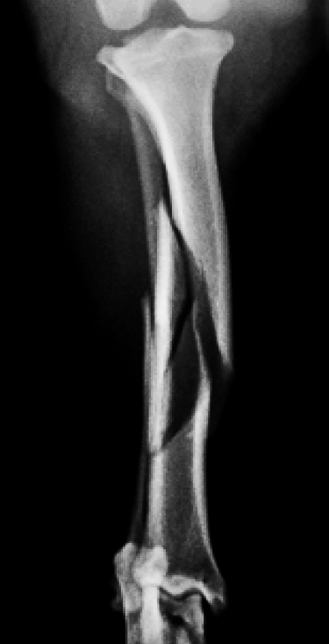

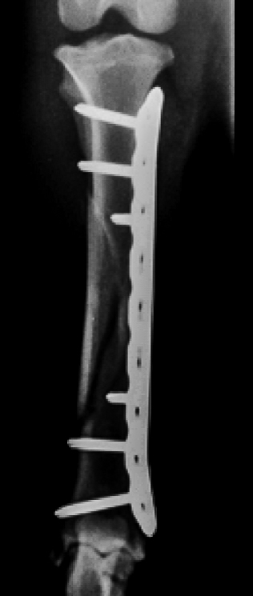

Objectifs thérapeutiques
✘

Slide 6
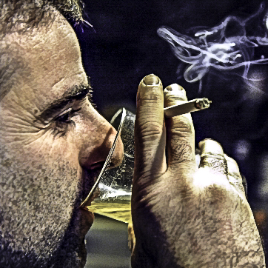
Objectifs thérapeutiques
✘
Qu’est-ce qui représente l’obstacle?
Qu’est-ce qui est à rémedier ?

Slide 7
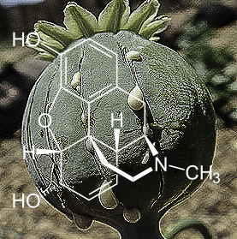
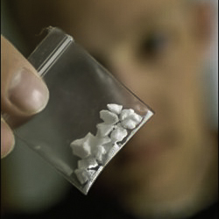
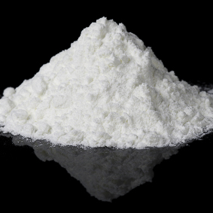

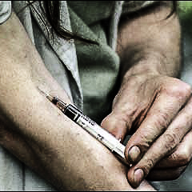

Substance (s)
Produit (s)
Dose
✘
Fréquence
Rhytme
Mode
administration
Contexte

Slide 8
Risque
Quantité
0

Slide 9
Risque relatif de maladie en fonction de la consommation d'alcool
Lip, pharynx, and
oral cancer
5.0
Oesophageal cancer
Colon cancer
Rectal cancer
Liver cancer
4.0
3.0
Relative risk
2.0
1.0
0
5.0
Laryngeal cancer
Breast cancer
Essential hypertension
Ischaemic stroke
Haemorrhagic stroke
4.0
3.0
Relative risk
2.0
1.0
0
Cirrhosis
Non-cirrhotic chronic
liver disease
Chronic pancreatitis
Injuries
Ischaemic heart
disease
5.0
4.0
3.0
Relative risk
2.0
1.0
0
80
0
10
20
30
40
50
60
70
80
0
10
20
30
40
50
60
70
80
0
10
20
30
40
50
60
70
80
0
10
20
30
40
50
60
70
0
10
20
30
40
50
60
70
80
Alcohol (units/week)
Alcohol (units/week)
Alcohol (units/week)
Alcohol (units/week)
Alcohol (units/week)
Men and women
Men
Women
White et al. BMJ 2002
Notes:
9

Slide 10
Réduction consommation et risque mortalité
Rehm, 2013

Slide 11

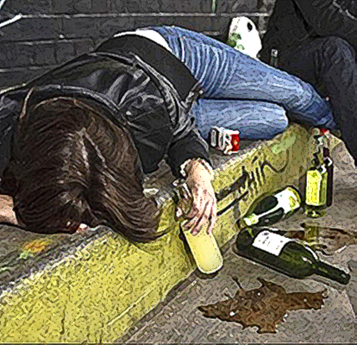
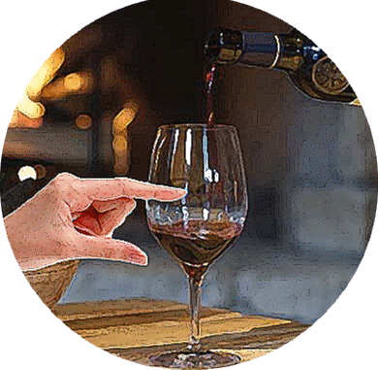
Objectifs thérapeutiques
Abstinence
Consommation
excessive/problématique
Consommation
contrôlée

Slide 12
Etudes de pharmacothérapie classiques
Objectif
thérapeutique
Outcomes
Point de départ
primaire
Maintien
abstinence
Abstinence
Maintien
abstinence
secondaire
Consommation
contrôlée

Slide 13
Etudes de pharmacothérapie version 2.0
Objectif
thérapeutique
Outcomes
Point de départ
secondaire
primaire
Abstinence
Consommation
excessive/problématique
Consommation
contrôlée
Abstinence
Maintien
abstinence
secondaire
primaire
Consommation
contrôlée

Slide 14
Topiramate
Blodgett et al., 2014

Slide 15
Topiramate
Blodgett et al., 2014

Slide 16
Topiramate
Blodgett et al., 2014

Slide 17
Résumé efficacité pharmacothérapies
Topiramate
objectif
Abst
outcome
+
+
Abst
↓ cons

Slide 18
Naltrexone pour abstinence
Maisel et al., 2012

Slide 19
Naltrexone
Consommation excessive
Maisel et al., 2012

Slide 20
Résumé efficacité pharmacothérapies
Topiramate
Naltrexone
objectif
Abst
Abst
outcome
+
+
+
+
Abst
↓ cons
Abst
↓ cons

Slide 21
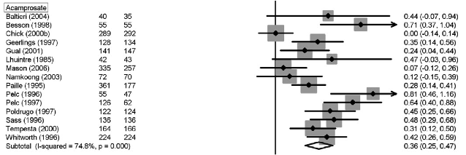
Acamprosate pour abstinence
Maisel et al., 2012x

Slide 22
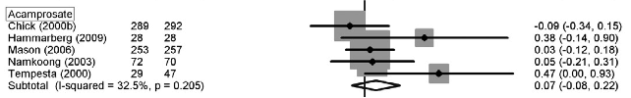
Acamprosate
Consommation excessive
Maisel et al., 2012

Slide 23
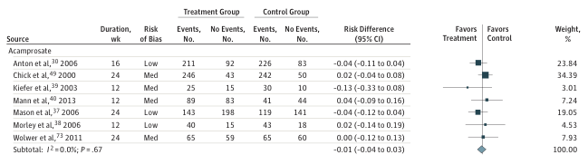
Acamprosate
Retour vers consommation excessive
Jonas et a., 2014

Slide 24
Résumé efficacité pharmacothérapies
Topiramate
Naltrexone
Acamprosate
Abst
Abst
Abst
objectif
outcome
+
+
+
+
+
-
Abst
↓ cons
Abst
↓ cons
Abst
↓ cons

Slide 25
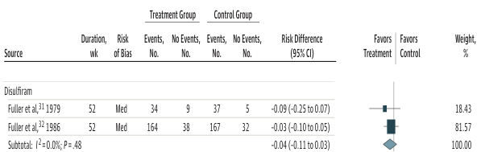
Disulfiram
Retour vers tout type de consommation
Jonas et a., 2014

Slide 26
Résumé efficacité pharmacothérapies
Topiramate
Naltrexone
Acamprosate
Disulfiram
Abst
Abst
Abst
Abst
objectif
outcome
+
+
+
+
+
-
-
Abst
↓ cons
Abst
↓ cons
Abst
↓ cons
Abst

Slide 27
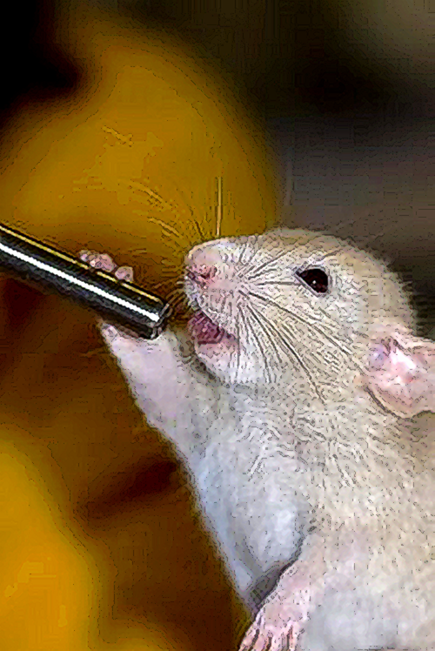
Baclofen
Etudes précliniques
supprime libération DA Nacc sous alcool
supprime auto-administration alcool chez rats (différentes conditions)
supprime signes de sevrage (données controversées)
Colombo et al., 2004; Soyka & Rösner, 2010; Colombo et al., 2000

Slide 28

Baclofen
Efficace contre symptômes de sevrage
dans étude ouverte
dans étude vs. diazépam (à 30mg)
Addolorato et al., 2002; Addolorato et al., 2006

Slide 29
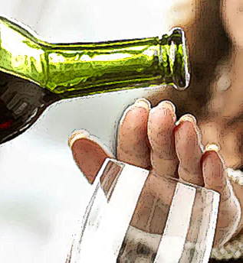
Baclofen
Prévention de la rechute
Etude ouverte, 15mg pour 4 semaines, 30mg pour les derniers 27 jours
  7/9 patients sont restés abstinents
Etude ouvert sur 12 semaines, baclofen 30 mg
  4/12 sujets ont complété l‘étude
    nombre de boissons réduit, nombre de jours abstinents augmenté
Addolorato et al., 2000; Flannery et al., 2004

Slide 30
Baclofen 30mg
Etudes placébo-contrôlées
39 patients, 30mg administré par un proche
  ↑ abstinence (70 vs 21%)
  ↓ craving et consommation moyenne
84 patients, 12-semaines, patients en ambulatoire avec cirrhose
  ↑ taux d‘abstinence (71 vs 29%, p = 0.0002)
80 patients, 12 semaines (étude américaine)
  pas d‘effet sur taux d‘abstinence, jours de consommation excessive, craving
Addolorato et al., 2002; Addolorato et al., 20002; Garbutt et al., 20010

Slide 31
Baclofen 50mg
Etude russe
32 patients
Baclofen 50mg, 3mois
Pas d’effet
sur consommation alcool
symptômes dépressifs et/ou anxieux
Krupitsky et al., 2015

Slide 32
Baclofen 30-270 mg
Etude allemande, placébo-contrôlée
32 patients
Plus de patients sous baclofen ont maintenu abstinence durant phase à dose haute (68% vs. 24%, p=0.014)
Durée cumulative abstinence plus importante dans groupe baclofen (68 vs. 52 jours, p=0.047).
Müller et al., 2015

Slide 33
Résumé efficacité pharmacothérapies
Topiramate
Naltrexone
Acamprosate
Disulfiram
Baclofen
Abst
Abst
Abst
Abst
Abst
objectif
outcome
+
+
+
+
+
-
-
?
?
Abst
↓ cons
Abst
↓ cons
Abst
↓ cons
Abst
Abst
↓ cons

Slide 34
Etudes de pharmacothérapie 2.0
Objectif
thérapeutique
Outcomes
Point de départ
secondaire
Abstinence
Consommation
excessive/problématique
Consommation
contrôlée
primaire
Consommation
contrôlée

Slide 35
Nalmefène
modulateur du système opioïde
Antagoniste récepteurs µ
Antagoniste récepteurs δ
Agoniste partiel récepteurs κ

Slide 36
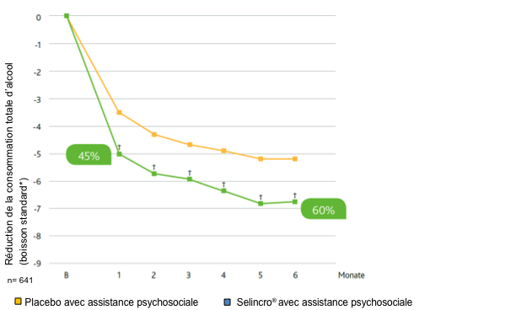
Nalmefène
Réduction consommation
Van den Brink at al. Alcohol and Alcoholism 2013. 48;5:570–578

Slide 37
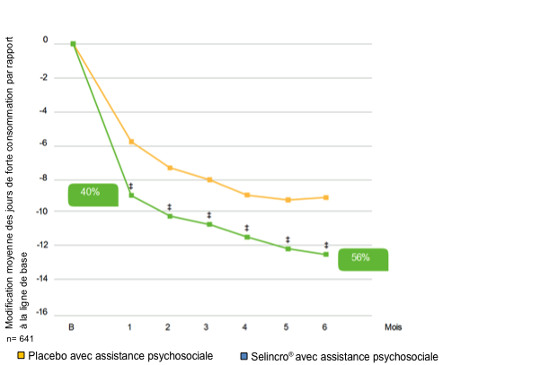
Nalmefène
Jours de forte consommation
Van den Brink at al. Alcohol and Alcoholism 2013. 48;5:570–578

Slide 38
Nalmefène
Réduction des risques
Consumption categories | TAC (g/day) men | TAC (g/day) women
Very high-risk consumption | >100 g | >60 g
High-risk consumption | 60–100 g | 40–60 g
Medium-risk consumption | 40–60 g | 20–40 g
Low-risk consumption | 1–40 g | 1–20 g
Passage vers classe deux fois plus basse
Passage à classe de risque bas

Slide 39
Nalmefène
Réduction des risques
*
*
Aubin et al 2014
Notes:
39
In the pooled analysis of the two 6-month efficacy studies, the following results were obtained in the patients with a high or very high DRL at baseline and randomisation:
- Two-category downward shift responder analysis: 57% of the patients in the nalmefene group and 42% of the patients in the placebo group were responders based on RSDRL at Month 6 (OR for response: 1.87; 95% CI [1.35 to 2.59]), which translates to an NNTB of 7.
- Downward shift from baseline to a low drinking risk level or below: The proportion of responders was 43% in the nalmefene group and 32% in the placebo group, which translates to an NNTB of 9 (OR: 1.79; 95% CI [1.27 to 2.53]).
- Responder analyses on the reduction in TAC ≥70%: The proportion of responders was 38% in the nalmefene group and 26% in the placebo group, which translates to an NNTB of 9 (OR: 1.88; 95% CI [1.32 to 2.70]).

Slide 40
Nalmefène
Réduction γ-GT
50
53.9
55.7
29%
réduction
40
IU/L
30
39.5†
20
10
0
n=338
Baseline
6 mois
Baseline
6 mois
Placebo
Nalmefène
Van den Brink at al. Alcohol and Alcoholism 2013. 48;5:570–578

Slide 41
Engagement des patients et outcome
Orford & Keddie, 1986

Slide 42
Patients éligibles au nalmefène
Patients adultes
Dépendance à l’alcool
Objectif : réduction de la consommation d’alcool
Consommation à risque élevé́
    (> 6 verres par jour pour les hommes, > 4 verres par jour pour les femmes)
Pas de symptômes physiques de sevrage
Pas de nécessité de sevrage immédiat
Consommation à risque élevé́ qui persiste 2 semaines après la consultation initiale

Slide 43
Contre-indications
Sous opioïdes
Insuffisance hépatique sévère (classification de Child-Pugh)
Insuffisance rénale sévère
Syndrome de sevrage aigu à l’alcool

Slide 44
Interactions
Inhibiteurs de l’enzyme UGT 2B7 (diclofénac, fluconazole, acide méclofénamique)
    augmentation potentielle des effets
Inducteurs de l’UGT 2B7 (dexaméthasone, phénobarbital, rifampicine, oméprazole)
    Diminution potentielle des effets

Slide 45
Effets indésirables fréquents
Insomnie
Céphalées
Sensation de vertige
Nausées

Slide 46
Conclusions
Etudes pharmacothérapie jusqu’à présent avec objectif abstinence
    efficacité pour ↓ consommation : topiramate et naltrexone
Changement paradigme nécessaire
    Réduction est praticable !

Slide 47
Résumé efficacité pharmacothérapies
Topiramate
Naltrexone
Acamprosate
Disulfiram
Baclofen
Nalmefène
Abst
Abst
Abst
Abst
Abst
↓ cons
objectif
outcome
+
+
+
+
+
-
-
?
?
+
+
Abst
↓ cons
Abst
↓ cons
Abst
↓ cons
Abst
Abst
↓ cons
Abst
↓ cons

Slide 48


Centre collaborateur OMS
pour l’enseignement et la recherche sur les addictions

